Slide 1

Škola | ZŠ Třeboň, Sokolská 296, 379 01 Třeboň
Autor | Mgr. Marcela Götzová
Číslo | VY_32_Inovace_3288
Název | To have got – otázka, krátké odpovědi
Téma hodiny | To have got
Předmět | Anglický jazyk
Ročník/y/ | 5.B
Anotace | Materiál názorně vysvětluje a procvičuje časování slovesa to have got v otázce a krátkých odpovědích.
Očekávaný výstup | Žák v ústním i písemném projevu ovládá časování slovesa mít, tvorbu otázky, věty záporné i oznamovací, zkrácené tvary.
Druh učebního materiálu | Prezentace

Slide 2
Časování to have got - otázka
Have I got …?
Have you got …?
Has he got …?
Has she got …?
Has it got …?
Have we got…?
Have you got …?
Have they got…?
Mám já …?
Máš ty …?
Má on …?
Má ona …?
Má ono/to …?
Máme my …?
Máte vy …?
Mají oni …?

Slide 3
Krátké odpovědi
Odpovědi kladné
Odpovědi záporné
Yes, I have.
Yes, you have.
Yes, he has.
Yes, she has.
Yes, it has.
Yes, we have.
Yes, you have.
Yes, they have.
No, I haven´t .
No, you haven´t.
No, he hasn´t.
No, she hasn´t.
No, it hasn´t.
No, we haven´t.
No, you haven´t.
No, they haven´t.

Slide 4
Give a short answer:
Have you got a doll ?
Has your mum got an English friend?
Have all pupils got skirts?
Has the sun got blue colour?
Yes, I have.
No, I haven´t.
Yes, she has.
No, she hasn´t.
Yes, they have.
No, they haven´t.
Yes, it has.
No, it hasn´t.

Slide 5
Řešení:
Have you got a doll ?
Has your mum got an English friend?
Have all pupils got skirts?
Has the sun got blue colour?
Yes, I have.
No, I haven´t.
Yes, she has.
No, she hasn´t.
Yes, they have.
No, they haven´t.
Yes, it has.
No, it hasn´t.

Slide 6
Make questions:
pet/you/have/a/got?
…………………………
it/got/blue/has/colour?
…………………………
he/got/a/brother/has?
………………………….
have/got/we/ice-cream/ an?
……………………………
Emma/a/bag/has/got/?
………………………..
Třeboň/schools/two/got/
has?
………………………..
got/have/they/football/a/
match?
………………………..

Slide 7
Řešení:
pet/you/have/a/got?
Have you got a pet?
it/got/blue/has/colour?
Has it got blue colour?
he/got/a/brother/has?
Has he got a brother?
have/got/we/ice-cream/ an?
Have we got an ice-cream?
Emma/a/bag/has/got/?
Has Emma got a bag?
Třeboň/schools/two/got/
has?
Has Třeboň got two schools?
got/have/they/football/a/
match?
Have they got a football match?

Slide 8
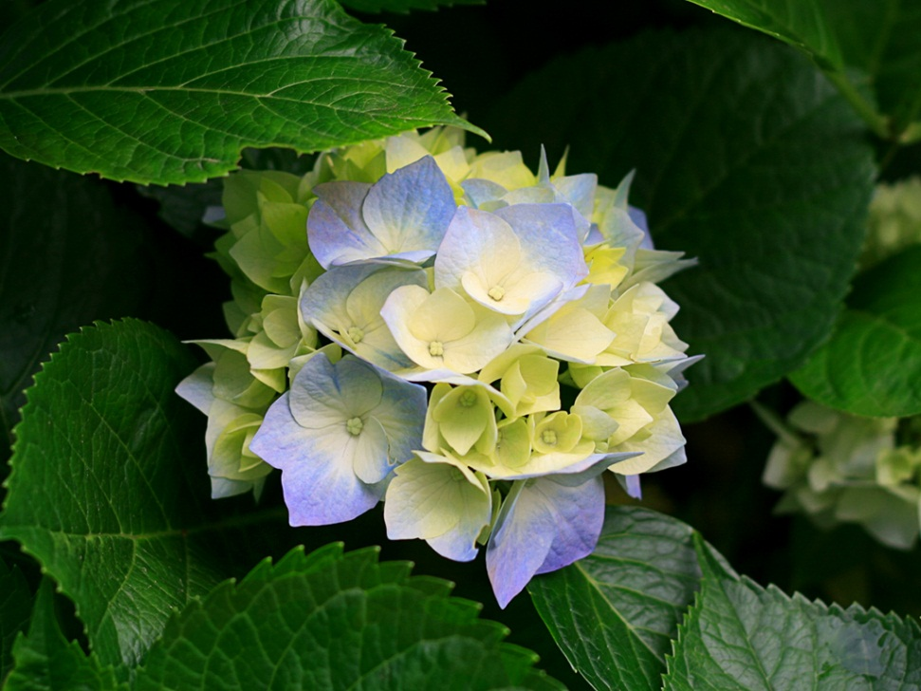
Přeložte:
Máš zvířátko?
………………………..
Má ona byt?
……………………….
Mají oni počítač?
……………………….
Má on modré oči?
………………………
Máš MP3?
………………………

Slide 9
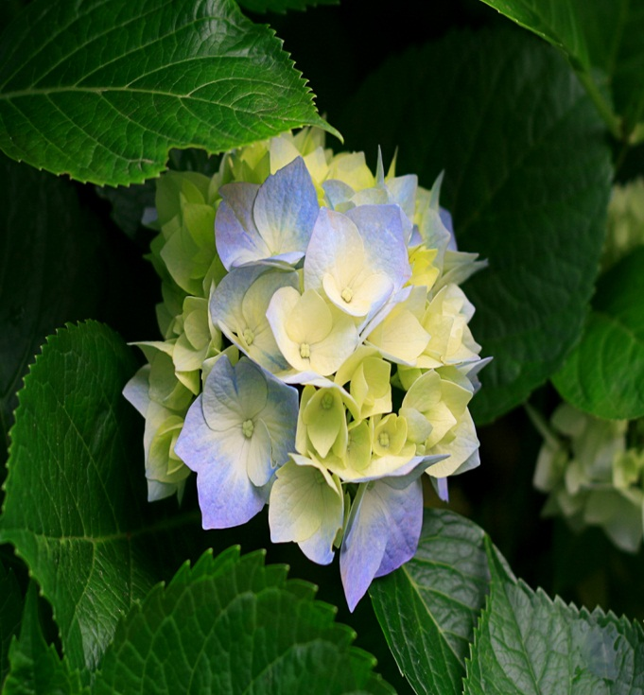
Řešení:
Máš zvířátko?
Have you got a pet?
Má ona byt?
Has she got a flat?
Mají oni počítač?
Have they got a computer?
Má on modré oči?
Has he got blue eyes?
Máš MP3?
Have you got an MP3 player?

Slide 10
Zdroje
www.office.microsoft.com
Archiv autora

